Slide 1
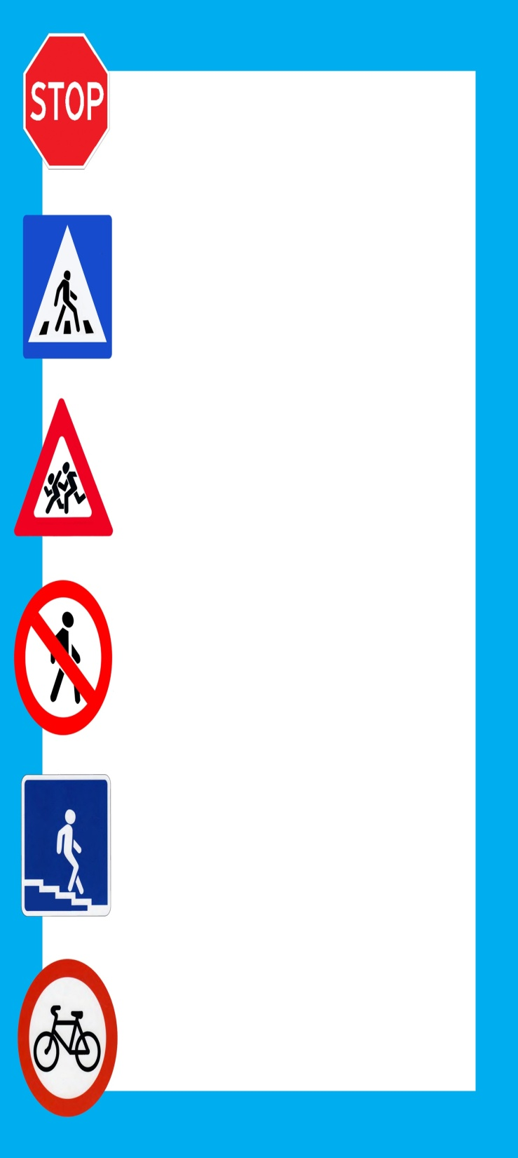
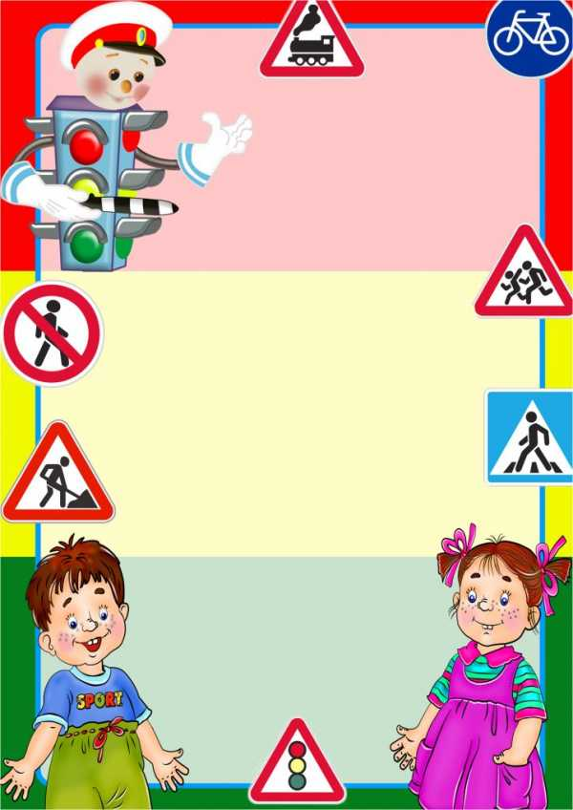
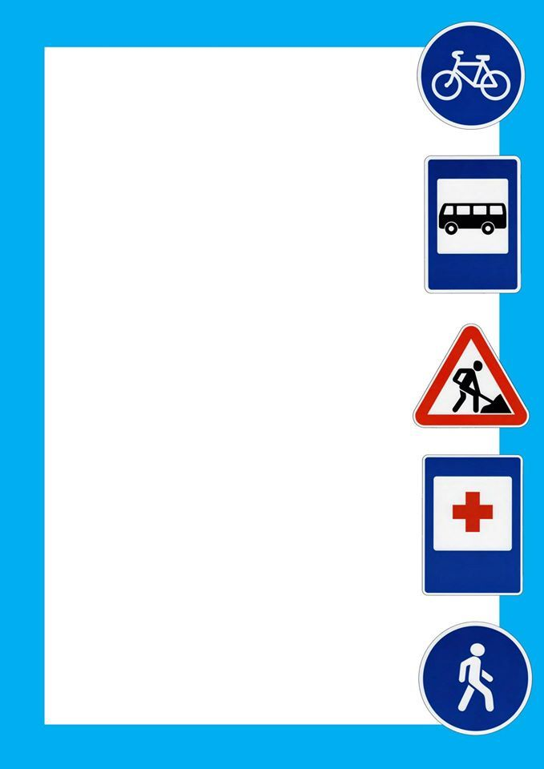
Муниципальное дошкольное образовательное учреждение "Детский сад общеразвивающего вида №1"
301240 Тульская обл., Щёкинский р-он, г. Щекино, ул. Пионерская, 50
(8-48751) 5-22-88 / 5-24-79
sh-dsad1@tularegion.org
Воспитатель первой квалификационной категории Сорокина Светлана Александровна
Советы психолога
Дошкольник не понимает опасности, которая подстерегает его на улице. Поэтому ребенок не должен самостоятельно ходить по улицам и переходить дороги. У ребенка другие особенности слуха и зрения. Ему сложно определить, с какой стороны исходит звук. Услышав сигнал автомобиля, он может сделать роковой шаг навстречу опасности.
Ребенок не умеет эффективно использовать периферическое зрение и полностью «выключает» его, когда перебегает дорогу, фокусируясь на каком-либо предмете. Он считает, что если он видит автомобиль, то водитель тоже его видит и остановится. Ребенок не может определить, близко или далеко находится автомобиль, быстро он едет или медленно.
Памятка для родителей
«Ребенок и правила дорожного движения»

Slide 2
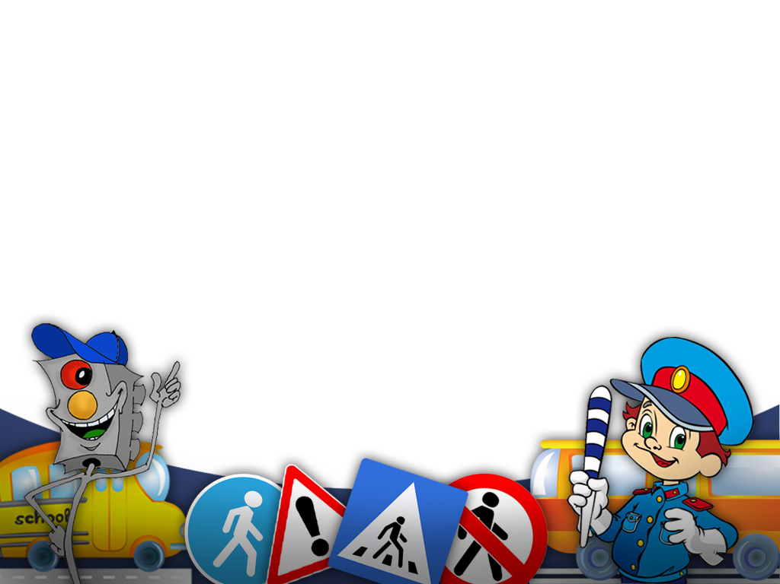
Что должны и чего не должны делать сами родители при движении?
• Не спешите, переходите дорогу всегда размеренным шагом.
• Выходя на проезжую часть, прекратите разговаривать - ребенок должен привыкнуть, что при переходе дороги нужно сосредоточиться.
• Не переходите дорогу на красный или желтый сигнал светофора, переходить нужно только на зеленый свет.
• Переходите дорогу только в местах, обозначенных дорожным знаком «Пешеходный переход».
• Из автобуса, троллейбуса, трамвая, такси выходите первыми. В противном случае ребенок может упасть или выбежать на проезжую часть.
• Привлекайте ребенка к участию в ваших наблюдениях за обстановкой на дороге: показывайте ему те машины, которые готовятся поворачивать, едут с большой скоростью и т. д.
• Не выходите с ребенком из-за машины, кустов, не осмотрев предварительно дороги, - это типичная ошибка, и нельзя допускать, чтобы дети ее повторяли.
• Не разрешайте детям играть вблизи дорог и на проезжей части.
• В автомобиле обязательно пристегнитесь ремнями; ребенка посадите на самое безопасное место: в специальное детское кресло, в середину или на правую часть заднего сиденья; во время длительных поездок чаще останавливайтесь: ребенку необходимо двигаться.
• Не будьте агрессивны по отношению к другим участникам движения. Вместо этого объясните ребенку конкретно, в чем их ошибка. Используйте различные ситуации для ознакомления с правилами дорожного движения, спокойно признавайте и свои собственные ошибки.
Родители должны знать, что..
• Чаще всего травмы случаются по вине взрослых. Очень часто родители сами нарушают правила дорожного движения.
• Статистика сообщает, что каждый 16-й пострадавший на улице ребенок вырвался из рук сопровождавших его взрослых. При переходе дороги с ребенком следует крепко держать его.
• Обучение детей правилам дорожного движения не должно сводиться к призывам соблюдать их. В силу конкретности и образности детского мышления обучение должно быть наглядным и проходить в естественной обстановке. Следует использовать любой подходящий момент, чтобы доходчиво и ненавязчиво обучать ребенка правилам поведения на улице, в транспорте и т. д.
• Ребенок-дошкольник не должен гулять без родителей, если через двор проезжает транспорт.
• Родители обязаны доводить детей до детского сада и передавать их воспитателям.
• На улице взрослые не должны оставаться безучастными к поведению детей, вышедших гулять без сопровождения взрослых, старших.

